Slide 1
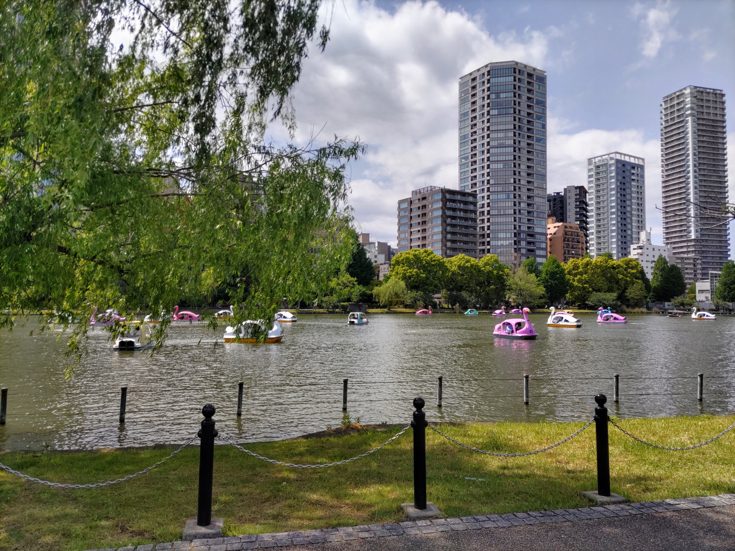
自己紹介
・名前: 道家友香(どうけゆか)
・所属： 東京大学工学系研究科電気系工学専攻小野靖研究室
・出身高校： 豊島岡女子学園高校
・出身大学: 東京大学電気電子工学科
・趣味: 古めの洋画鑑賞(https://twitter.com/yuka_m0vie)
ピアノ
読書(山月記、たとへば君)
お散歩(最近は本郷・根津ラン、不忍池ランにハマり中)
Spitz
・研究室に進んだ動機: もともと天文学科に入ろうと思っていましたが、実験室天文学、太陽 フレア研究に興味をもったので電気電子に進みました
Notes:
まず簡単に私の自己紹介をしたいと思います。中高は私立の豊島岡女子学園に通って、1年浪人を経て理科一類に入学し、進振りで電気電子工学科に進学しました。
4年生の時に小野靖研究室に配属されてそこから大学院でも同じ研究室で実験室天文学や核融合プラズマをテーマにしています。
enter
普段の研究ではこのように二つのドーナツ型のプラズマを合体させる実験をして核融合発電で効率良くエネルギーを得るための様々なおもしろい物理現象を観測するといったことをしています。

